Slide 1

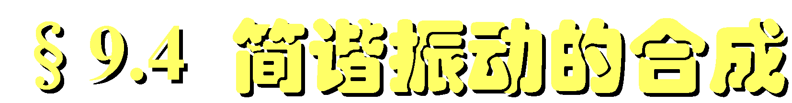

Slide 2
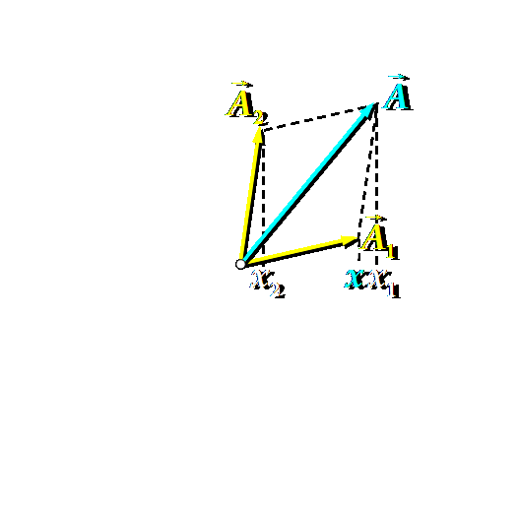






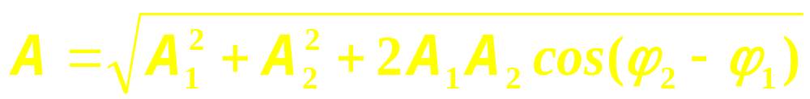
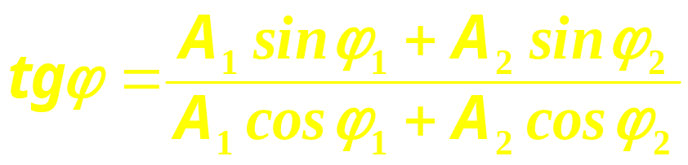
一、同方向同频率的谐振动合成
合振动：

Slide 3

☻同频率同方向的简谐振动的合成仍然为简谐振动。
合振动：

Slide 4




☻同频率同方向的简谐振动的合成仍然为简谐振动。

Slide 5

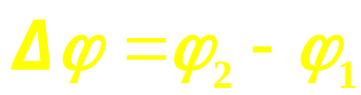

☻
当 时，
合振动加强；
当 时，
合振动减弱；

Slide 6






二、同方向不同频率的谐振动合成
合振动 振幅：
当 时，
合振动减弱；

Slide 7
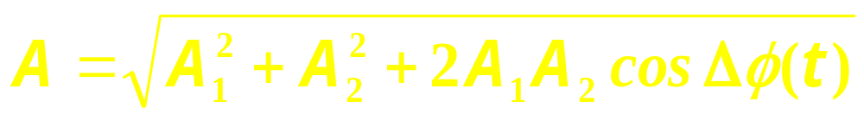
二、同方向不同频率的谐振动合成
合振动 振幅：

Slide 8
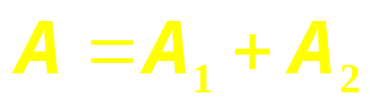



合振动加强；
合振动减弱；

Slide 9
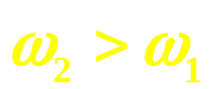
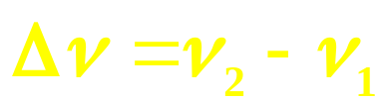
合振动加强；
合振动减弱；
若 ，则每秒钟A₂比A₁多转：
( 圈 )
定义：拍频

Slide 10
拍频：
( 圈 )
定义：拍频

Slide 11
拍频：

Slide 12




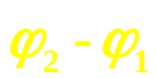
三、同频率相互垂直方向的谐振动合成
轨迹方程：
轨迹为斜椭圆。
运动方向与 有关。

Slide 13
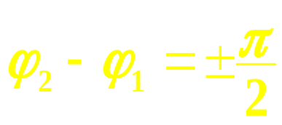

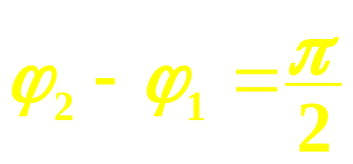



(1) 当 时，
若 ，则
轨迹为斜椭圆。
运动方向与 有关。

Slide 14

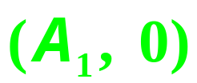
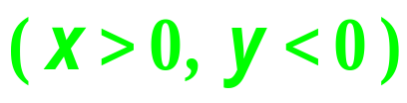

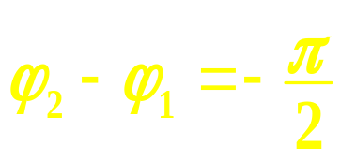

(1) 当 时，
若 ，则
图中质点运动方向：
顺时针运动！
：逆时针运动！

Slide 15
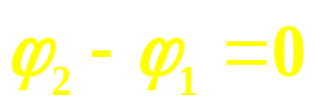




(2) 当 时，
合振动退化为简谐振动：
顺时针运动！
：逆时针运动！

Slide 16
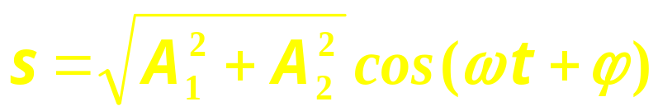
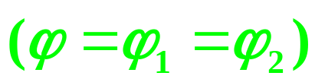
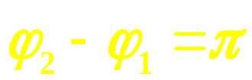

(2) 当 时，
合振动退化为简谐振动：
(3) 当 时，

Slide 17
例 如图，质点按椭圆轨迹作逆时针运动，已知坐标 x :
x = 6 cos(π t ) (cm)，求 y(t) 。
解
(3) 当 时，

Slide 18

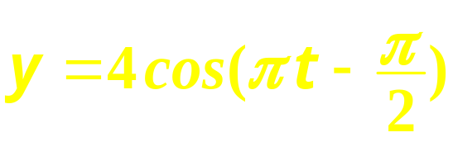
例 如图，质点按椭圆轨迹作逆时针运动，已知坐标 x :
x = 6 cos(π t ) (cm)，求 y(t) 。
解
由旋转矢量图可知：
( the end )

Slide 19

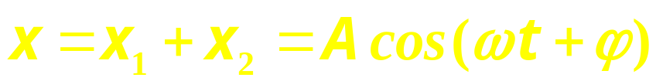
1. 谐振振动合成：
重点：同方向同频率谐振动合成

Slide 20
2. 拍及拍频：

